Slide 1
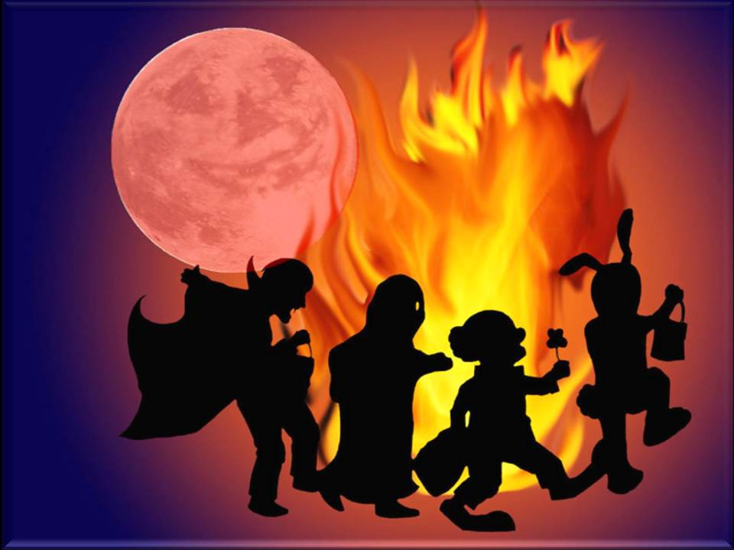

LO QUE DEBES SABER SOBRE HALLOWEEN
CON REPRODUCCION
MANUAL Y MUSICA

Slide 2
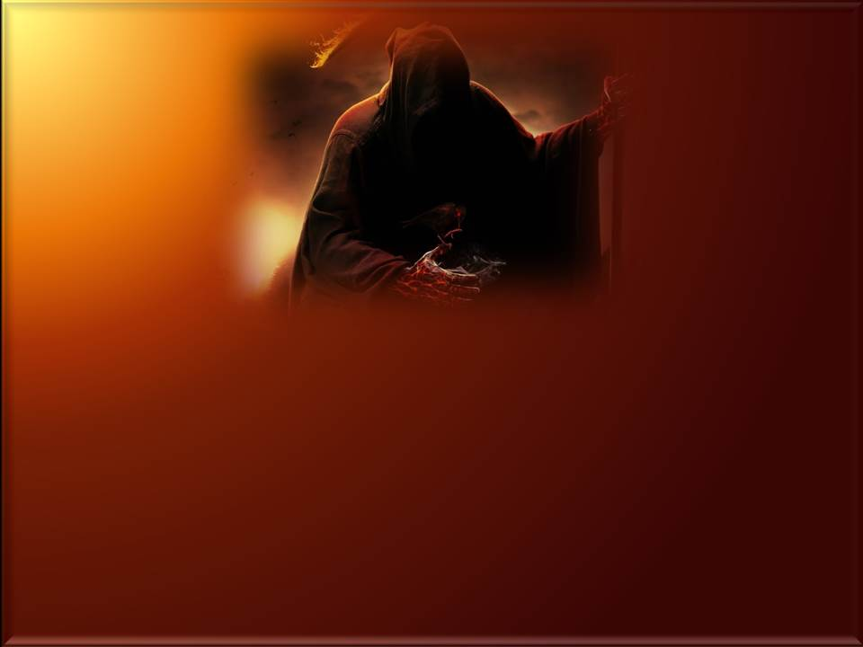
Es hora de que empecemos a decir la VERDAD y aunque a muchos no les guste y se escandalicen Satanás es real existe… Una de las artimañas de Satanás es disfrazar las cosas más nocivas de cosas que aparentemente son inofensivas. Hay cosas que cuando los seres humanos las hacemos, nos afectan, no solamente física, sino también espiritualmente. Muchos han transigido con cositas pequeñas en pos de obtener lo que se ha bautizado con el nombre de "tradición", "entretenimiento" o "fiestas", etc. Pero… ¿qué hay detrás de ciertas celebraciones que el hombre contemporáneo encuentra en su calendario?
¿Qué hay detrás de una celebración llamada Halloween? (*)

Slide 3
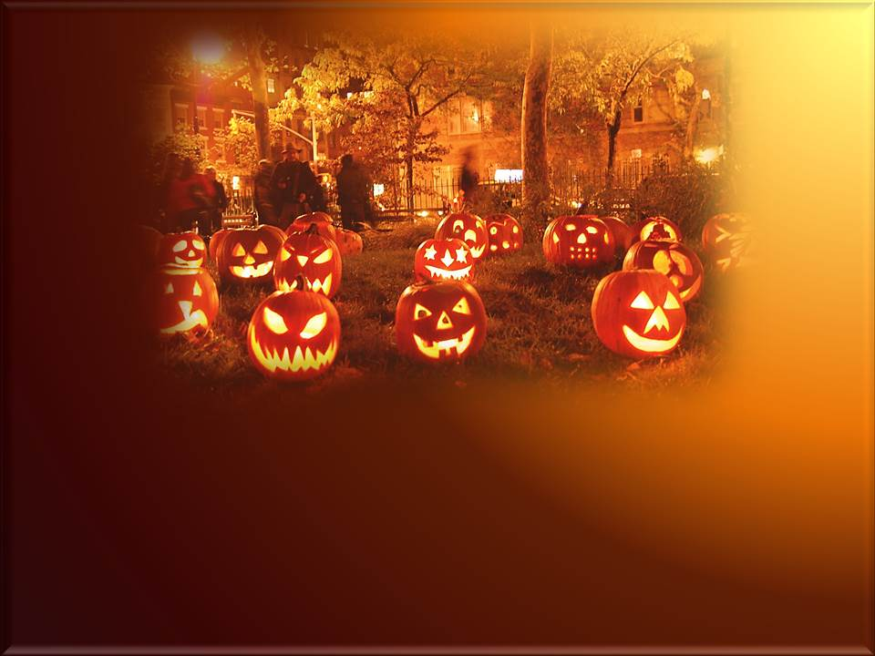
*Satanás ha ganado la aprobación para la celebración de esta fiesta haciéndola una "tradición". Una vez algo se convierte en una tradición, las generaciones futuras no cuestionan los orígenes, sino que siguen la celebración simplemente porque es "parte de la tradición".

Slide 4
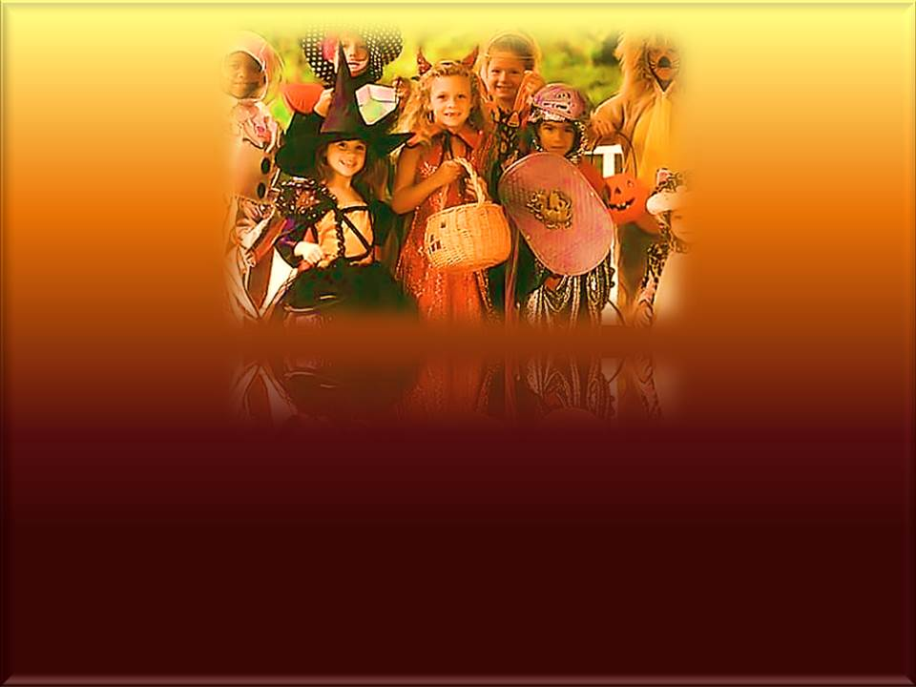
*La celebración introduce a los niños a involucrase en ritos que en el mejor de los casos no son cristianos y que en definitiva no le dan la gloria a Dios, sino a Satanás. Cuando a los niños se les enseña que está bien jugar con la oscuridad, con esqueletos, máscaras tenebrosas, gatos negros, sangre, brujería, adivinación, etc., también se le introduce al virtual envolvimiento con ritos ocultistas en el futuro.

Slide 5
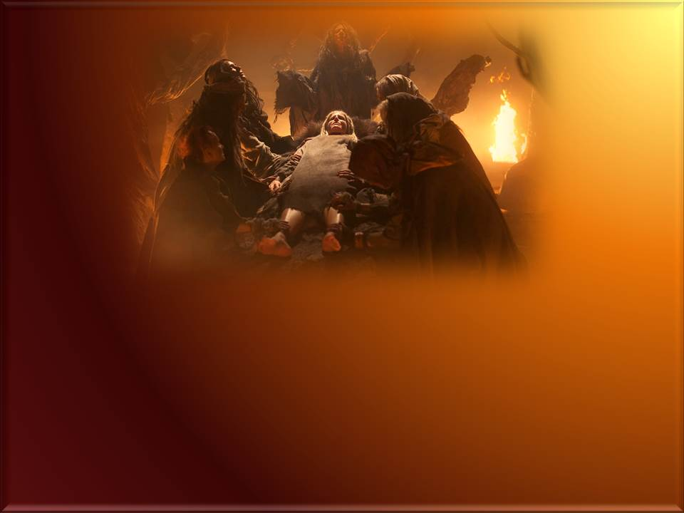
*Los satanistas celebran la noche de Halloween como el día más "santo" en su calendario, donde se insta a las sectas satánicas a ofrecer sacrificios humanos y animales al demonio.

Slide 6
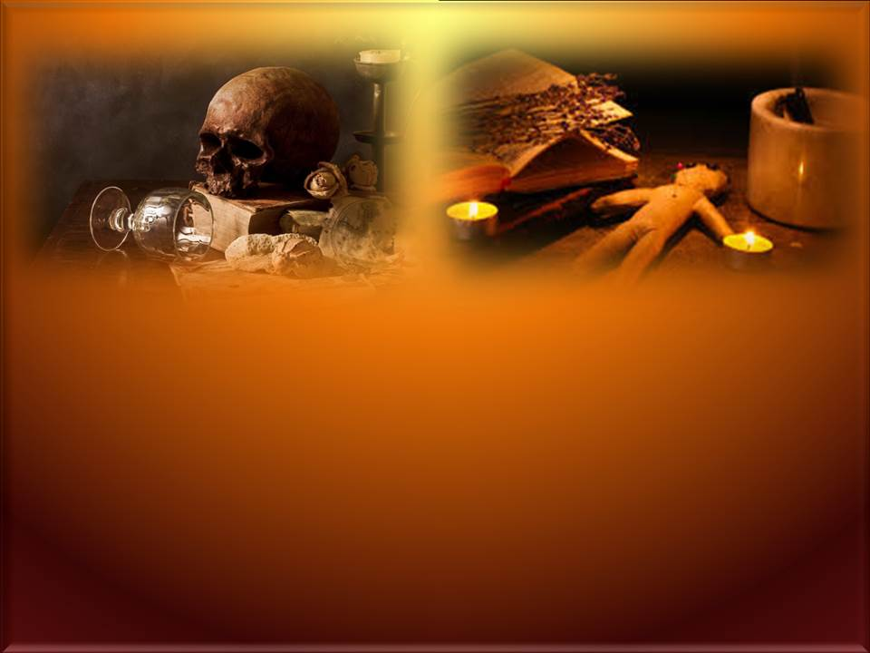
*Va contra las enseñanzas de Jesús. Jesús está en contra de la brujería en todas sus formas: espiritismo, hechicería, adivinación, lectura de cartas, horóscopos, astrología y tantas máscaras con que se encubre la maldad. Estas han sido declaradas enemigas de la Palabra de Dios desde tiempos muy remotos y van contra todas las enseñanzas de nuestro Señor Jesucristo, quien dice claramente que “el que no está conmigo está contra mí”. Hay innumerables referencias bíblicas donde se condena el uso de estas clases de mal.

Slide 7
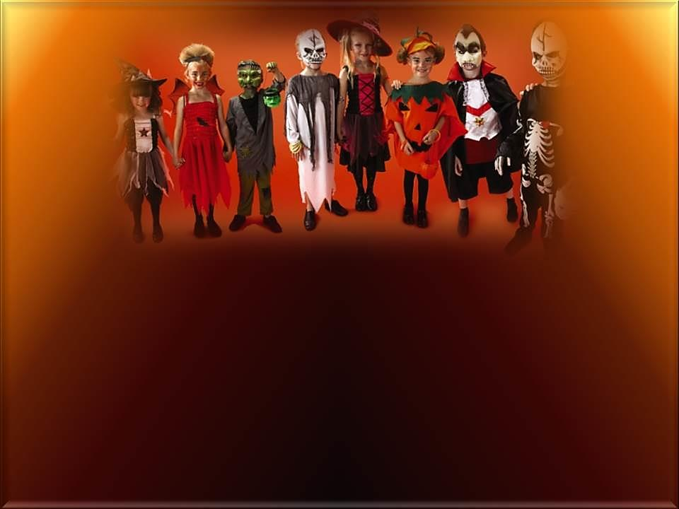
*Halloween sirve para rendir culto a Satanás. Aunque en apariencia es una actividad recreativa y muy llamativa, sobre todo para los niños, su verdadero significado sigue oculto a nuestros ojos. En muchos países los grupos satánicos usan esa noche para un “culto” especial dedicado a Satanás y en muchos países alrededor del mundo, se hacen sacrificios humanos, sobre todo de niños que han sido secuestrados de sus hogares y que son ofrecidos como víctimas inocentes en una noche de lujuria, drogas, alcohol y toda clase de desenfrenos, en las llamadas “misas negras”.

Slide 8
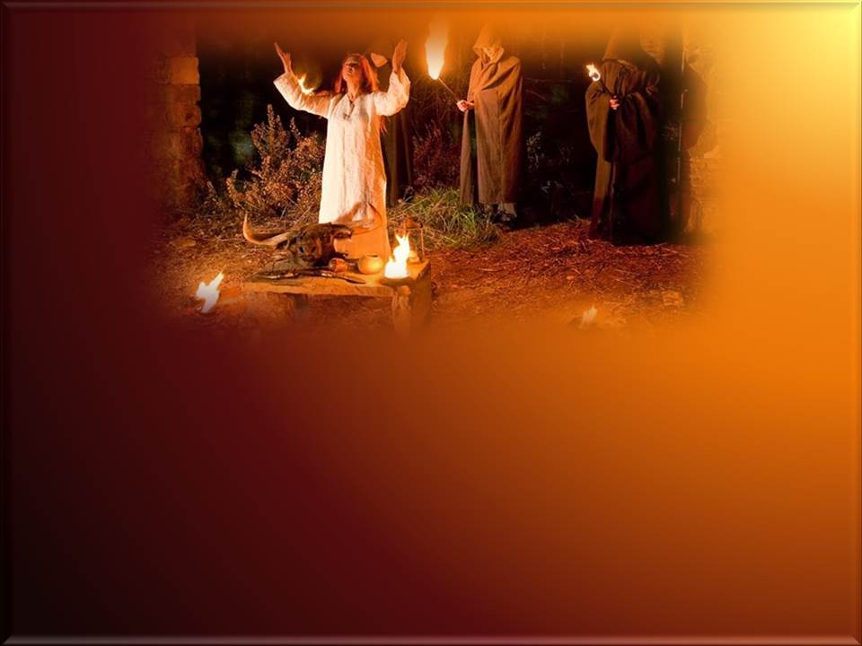
*Participar en Halloween es olvidarse de Dios. Participar quiere decir “ser parte del mundo de las tinieblas”: si usted participa está siendo parte de esta tremenda responsabilidad espiritual: No sólo se está alejando u olvidando de la adoración al Dios Eterno e Inmortal, sino que está siendo parte de una actividad que glorifica a las brujas y a su padre Satanás.

Slide 9
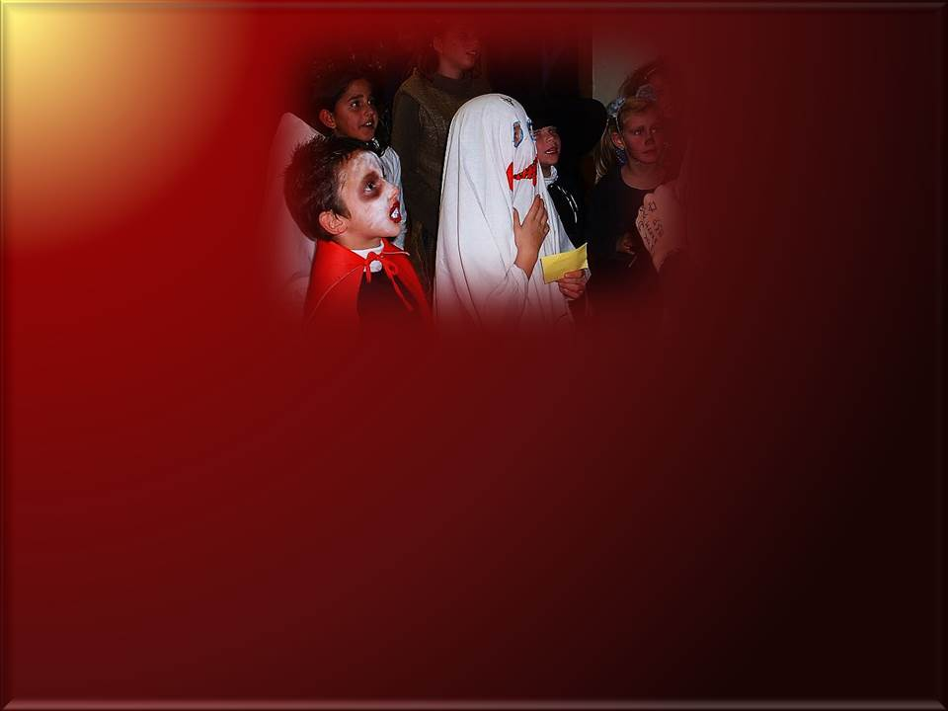
*Contamina y esclaviza a nuestros niños. No hay magia blanca y magia negra, no hay brujas buenas y brujas malas. Toda la actividad demoníaca se disfraza y se oculta para ganar adeptos y así muchas veces “vestimos” a nuestros niñitos como “brujitas” y “diablitos”. Jesús dijo: “Dejad que los niños vengan a mí y NO SE LO IMPIDÁIS, porque de los tales es el Reino de los Cielos”. ¿Llevaría usted a sus niños disfrazados ante Jesús y los podría presentar libremente y con su conciencia tranquila? Jesús necesita a sus niños libres de toda clase de máscaras y limpios de toda contaminación.

Slide 10
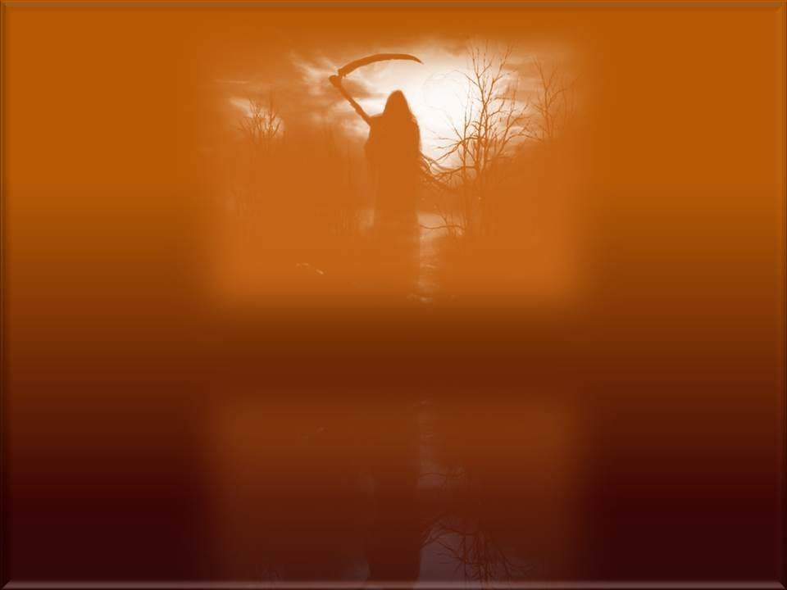
Todo el concepto detrás del día de las brujas está relacionado con las tinieblas, la muerte, el temor, el engaño, los ritos paganos y el satanismo.
“El ladrón no viene sino para hurtar y matar y destruir; yo he venido para que tengan vida, y para que la tengan en abundancia” Juan 10:10

Slide 11
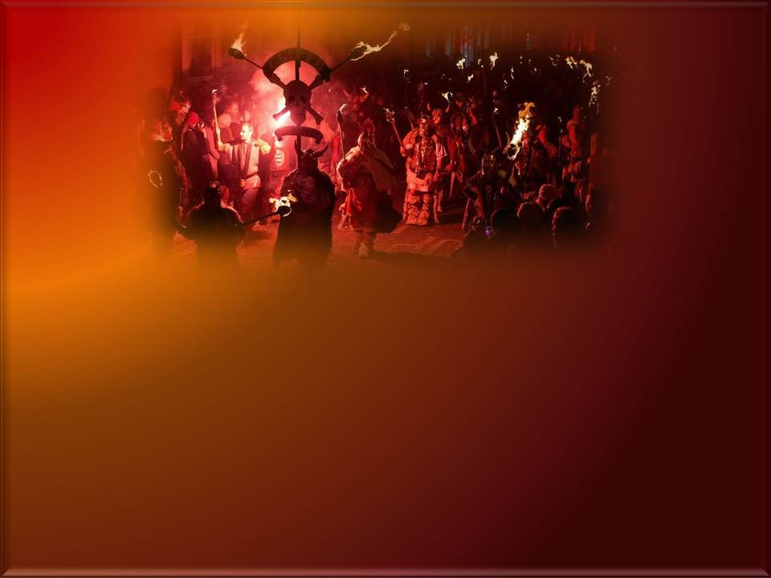
Cada año se incrementa más el satanismo dentro de esta celebración. En Inglaterra se realizan sacrificios honrando al dios de la muerte, eligen la reina de las brujas en la iglesia de la magia negra. La elegida obtiene fama, fortuna y poderes psíquicos para hacer maldades. En este país el número de creyentes es casi igual al número de brujos.

Slide 12
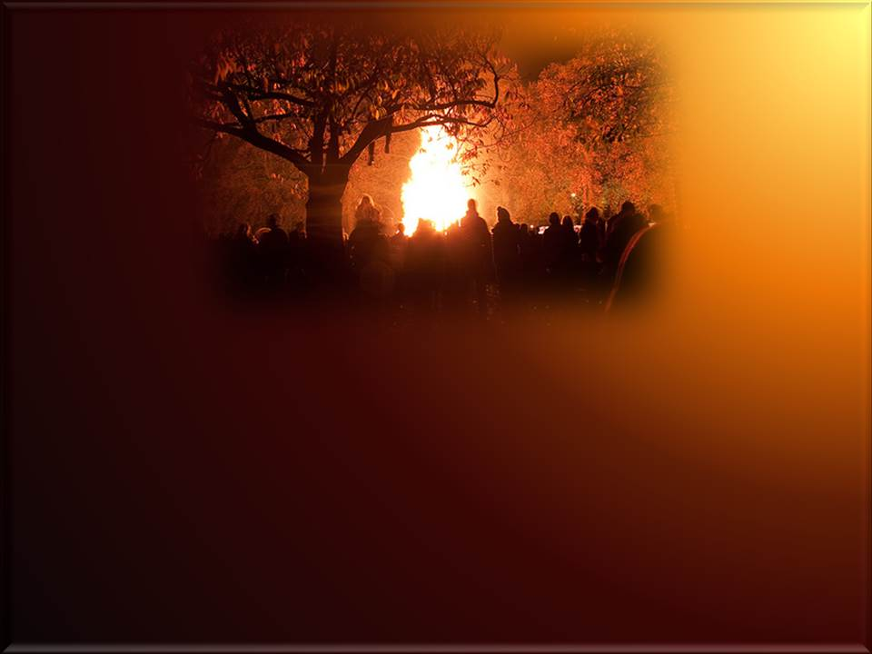
En Costa Rica, así como en muchas otras parte del mundo, han encontrado en lugares escondidos restos de animales y de humanos que han sido degollados en preparación para este día. En el caso de las personas quienes lo celebran “inocentemente”, abren puertas al ocultismo. Personas sin escrúpulos esconden solapadamente afiladas cuchillas dentro de las frutas, también regalan caramelos envenenados…

Slide 13
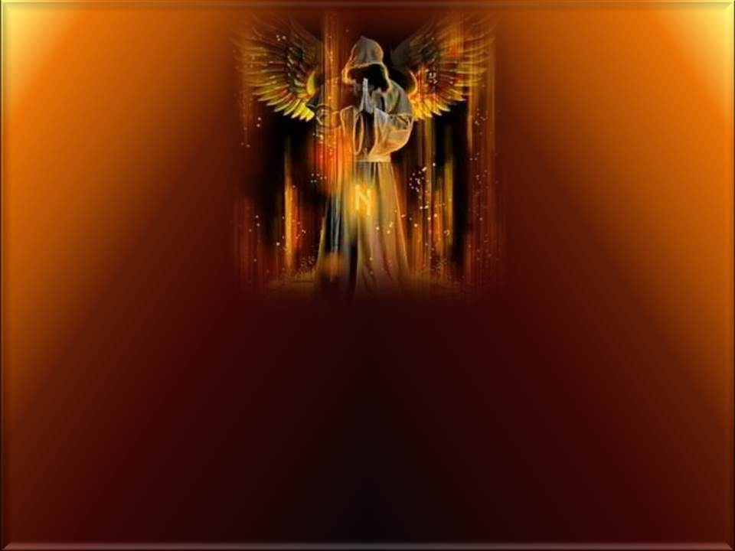
"Halloween" es camino de muerte:
"¡Hay camino que al hombre le parece derecho, pero su fin es camino de muerte!" Proverbios 14:12
Joven que lees estas líneas, no celebres "Halloween" teme a Dios y guarda sus mandamientos, porque esto es el todo del hombre". Esclesiates12:13

Slide 14
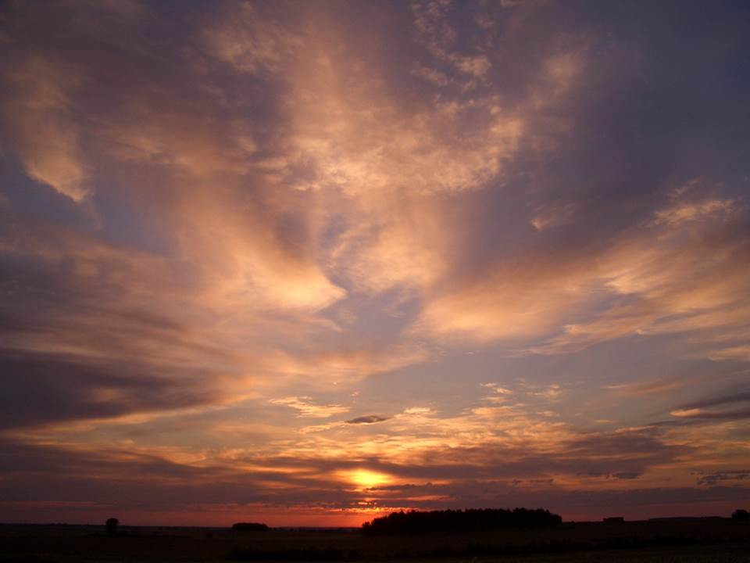
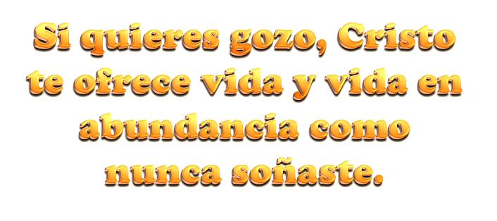

Slide 15
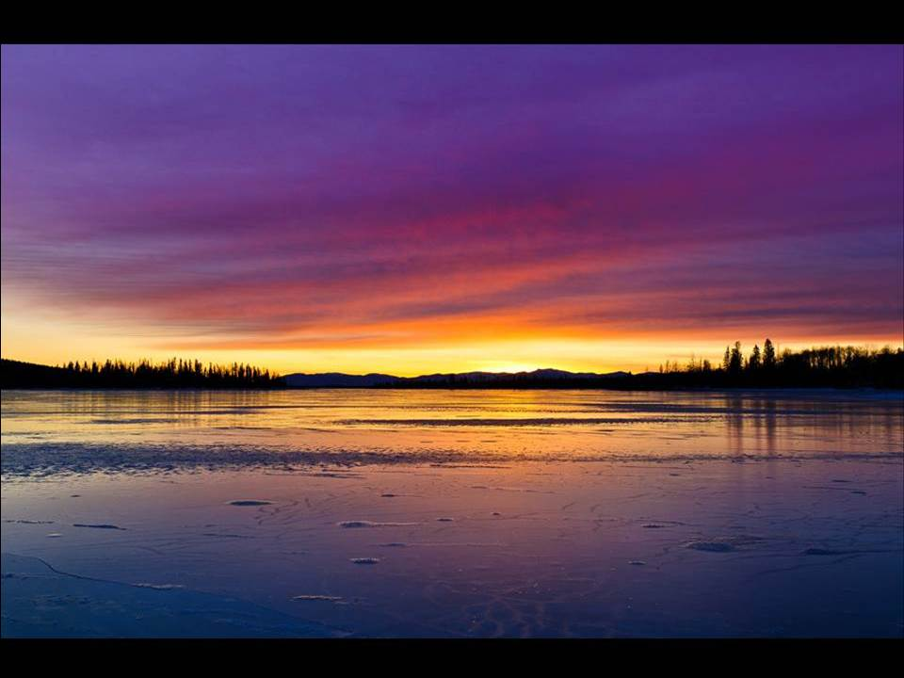



Slide 16







¿Te ha gustado?
Puedes ver más entrando
Aquí
Además puedes recibir powerpoints en tu correo electrónico suscribiéndote aquí:

